Slide 1

Un Amour de femme
N°13

Slide 2
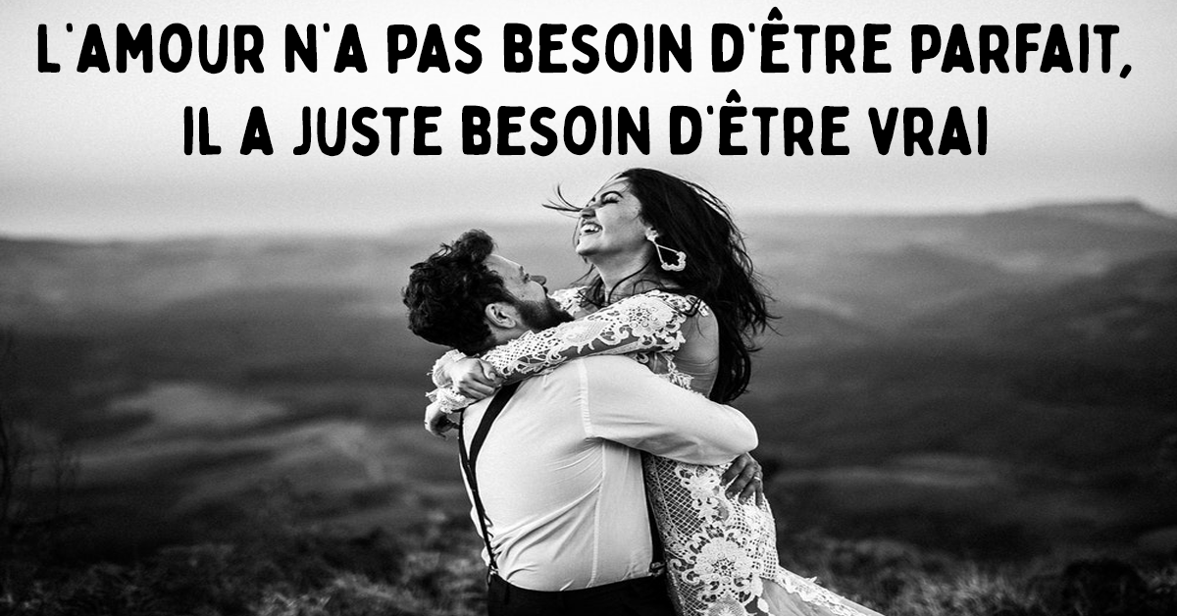

Slide 3
L’amour est une répétition sans fin.

Slide 4
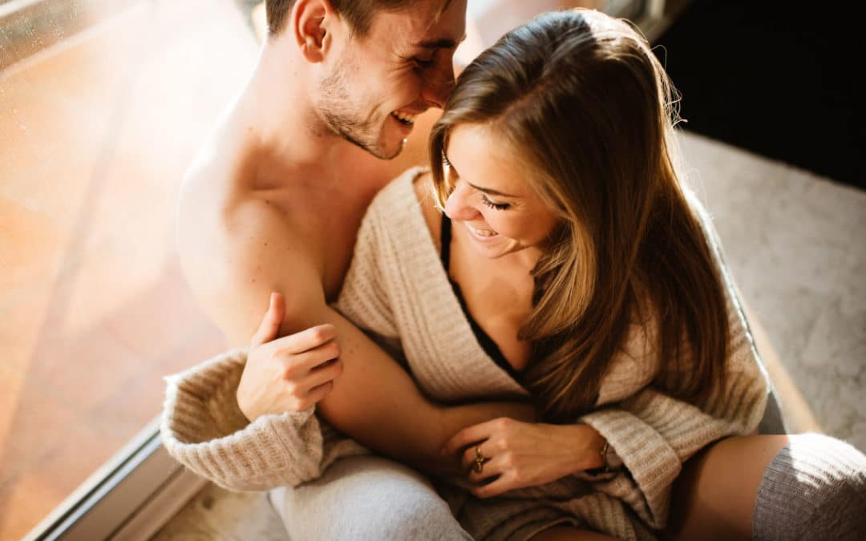

Slide 5
Baiser de la bouche et des lèvres – Où notre amour vient se poser, – Plein de délices et de fièvres, – Ah! j’ai soif, j’ai soif d’un baiser!

Slide 6


Slide 7
L’amour a besoin des yeux, comme la pensée a besoin de la mémoire.

Slide 8
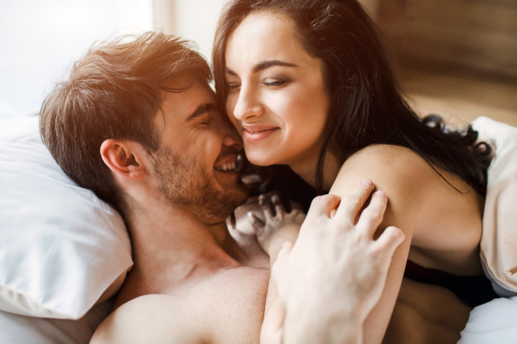

Slide 9
. L’amour est tout, – l’amour, et la vie au soleil. – Amour est le grand point, qu’importe la maîtresse? – Qu’importe le flacon pourvu qu’on ait l’ivresse!

Slide 10
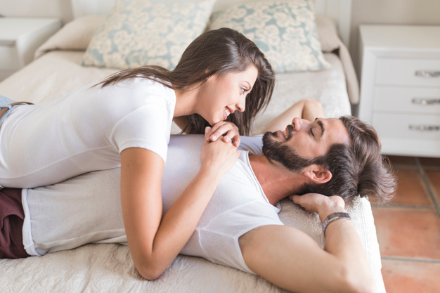

Slide 11
Maman, moi je suis ton amour, et Papa ton amoureux.

Slide 12
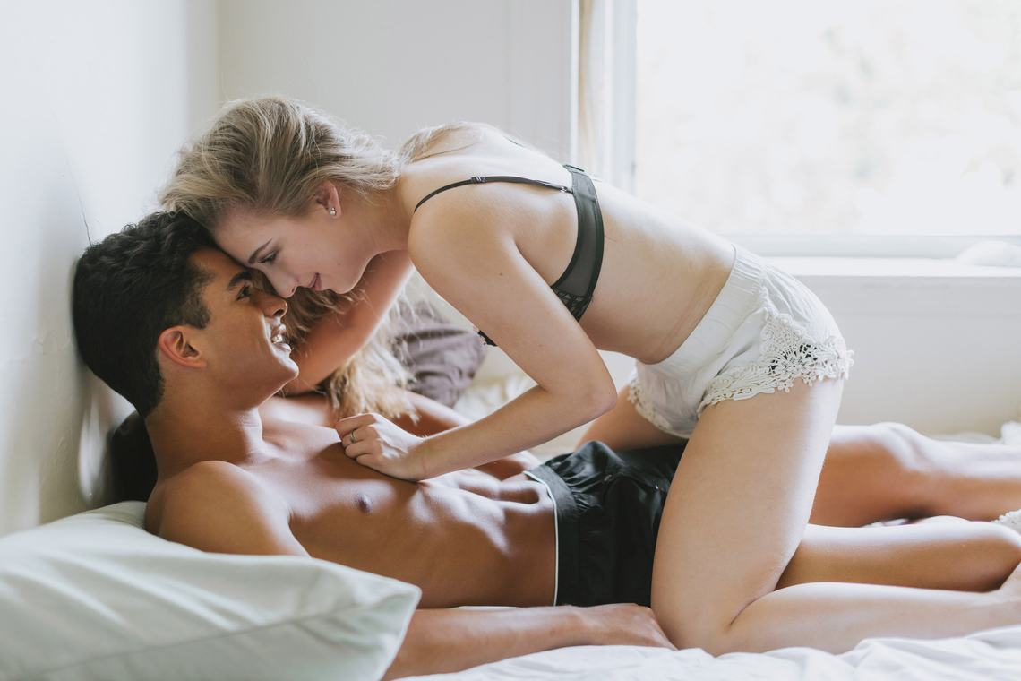

Slide 13
Mais la beauté de l’amour, c’est l’interpénétration de la vérité de l’autre en soi, de celle de soi en l’autre, c’est de trouver sa vérité à travers l’altérité.

Slide 14


Slide 15
C’était
Un Amour de femme

